Slide 1

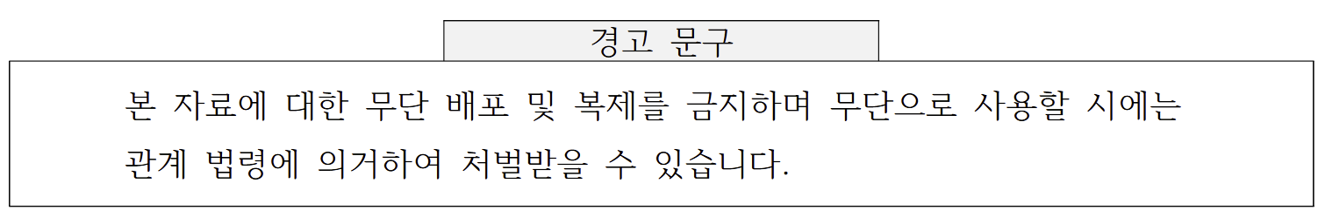
*자료 소개
- 본 자료는 ‘베트남어 간섭을 극복하는 다감각·디지털 기반 맞춤형 발음 교육 자료’
입니다. 학교 상황에 따라 수정하여 사용하실 수 있습니다.
-호치민시한국국제학교 교사 6명이 개발한 자료입니다. (오혜령, 강아라, 권예림, 박은솔, 양유정, 이서정)
-전체 자료를 확인할 수 있는 사이트입니다. (링크)
*본차시 수업 낱말 표준 발음
앉다 | [안따] | 얹다 | [언따] | 않다 | [안타] | 없다 | [업따] | 많다 | [만타]
앉아 | [안자] | 얹어 | [언저] | 않아 | [아나] | 없어 | [업써] | 많아 | [마나]

Slide 2
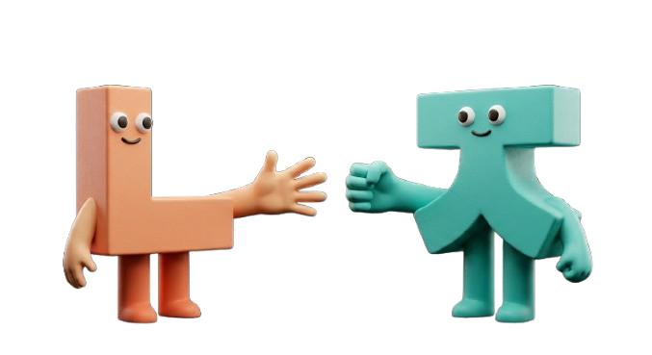
겹받침, 누가 남을까?

Slide 3
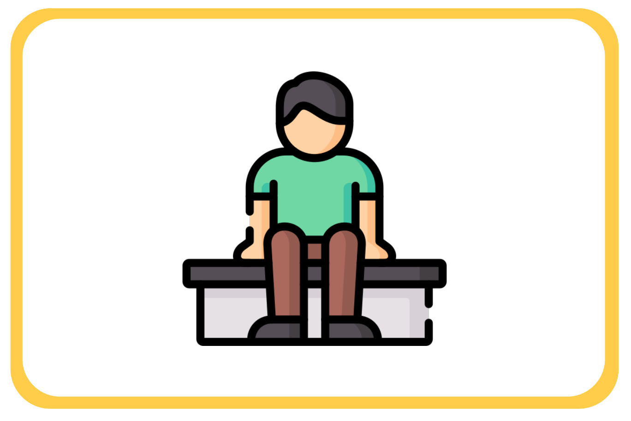
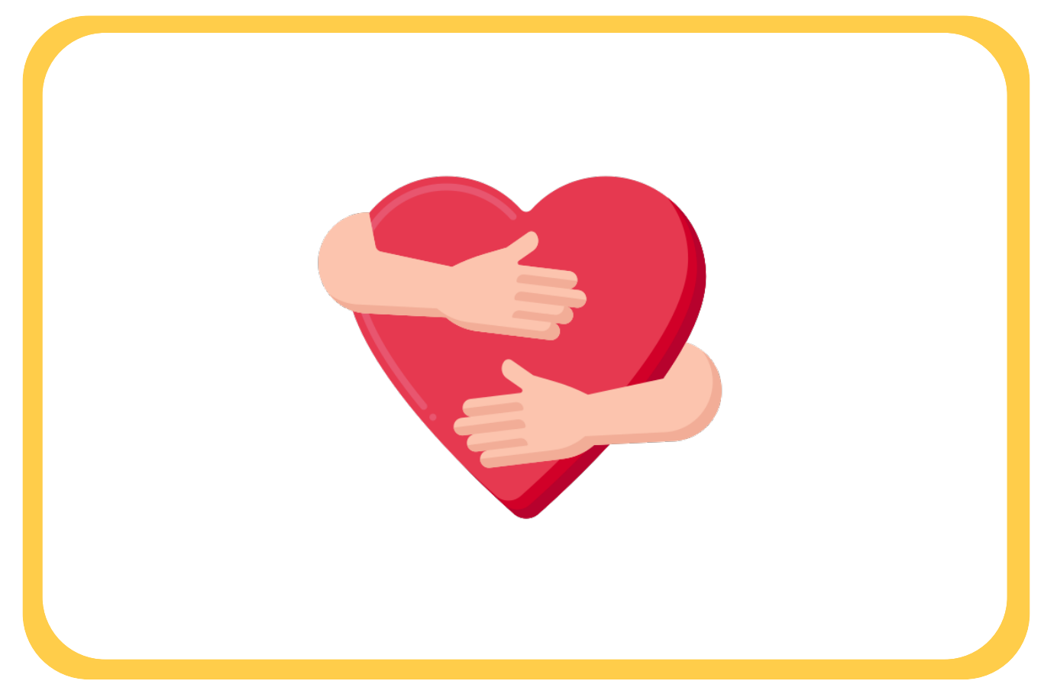
선생님이 읽으신 낱말은 무엇일까요?
(6/6) 겹받침,
누가 남을까?
Notes:
▪ 선생님이 읽으신 낱말은 무엇일까요?
-앉다. / 안다.
-앉아요. / 안아요.
-의자에 앉아요. / 동생을 안아요.

Slide 4
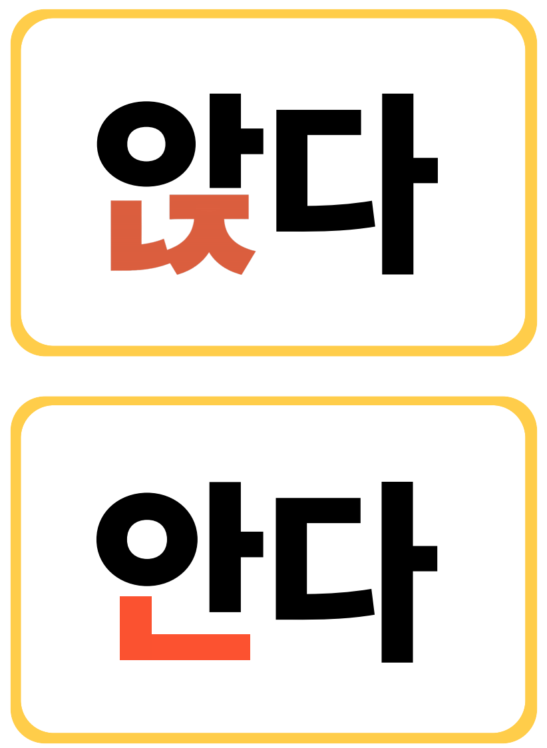
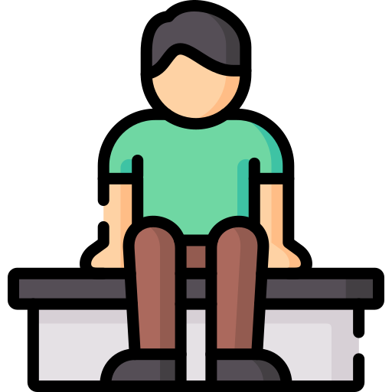

선생님이 읽으신 낱말은 무엇일까요?
(6/6) 겹받침,
누가 남을까?
Notes:
▪ 학생들이 짝꿍 낱말 카드를 읽는다.
▪ 선생님이 올바른 발음으로 짝꿍 낱말 카드를 읽는다.
▪ 이렇게 자음이 두 개 있는 받침을 ‘겹받침’이라고 합니다.

Slide 5
수업의 학습 목표
(6/6) 겹받침,
누가 남을까?
겹받침 발음 원리를 이해하고 올바르게 발음할 수 있다.
자음이 두 개 있는 받침
Notes:
학습지 1번 (겹받침)

Slide 6
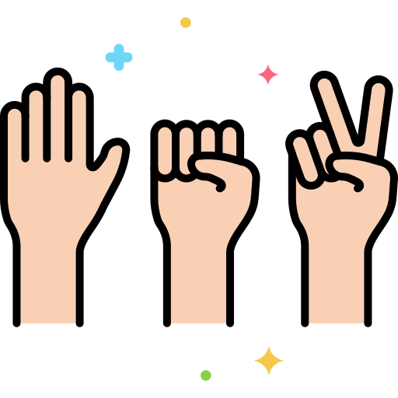

겹받침은 어떻게 발음하나요?
(6/6) 겹받침,
누가 남을까?
rộng
넓다
Notes:
-겹받침은 두 자음 중 하나만 소리가 납니다.
-베트남어는 새로운 소리가 나지만 한국어 겹받침은 다르다는 것 이해하기

Slide 7



<활동1> 누가 남을까?
(6/6) 겹받침,
누가 남을까?
Notes:
▪ 겹받침은 두 자음 중 하나만 소리가 납니다.
▪ 선생님이 낱말을 발음하실 때 겹받침 중 소리 나는 자음을 따라 써보세요. (학습지 2번)
▪ 앉다
-‘앉다’에 어떤 받침이 있나요?
-선생님께서 발음하실 때 어떤 자음이 들리나요? 활동지에 써보세요.
-’앉다’ 소리내보세요. [안따] *된소리되기 현상은 다루지 않는다.
-‘앉다’는 내 몸을 어디에 붙여서 앉아요. 의자에 앉다.
▪ 안다
-’앉다’랑 ‘안다’는 [안따]로 발음 같아요

Slide 8
<활동1> 누가 남을까?
(6/6) 겹받침,
누가 남을까?
아
Notes:
▪ 앉아, 얹어
-‘앉다’ 겹받침에서 어떤 자음 소리나요? 그럼 ‘앉아’에서 어떤 자음 소리나요?
-그런데 남은 ‘ㅈ’이 뒤로 쑥 이사가요. [안자]로 소리나요.
-’앉아’ 소리내보세요. [안자]

Slide 9
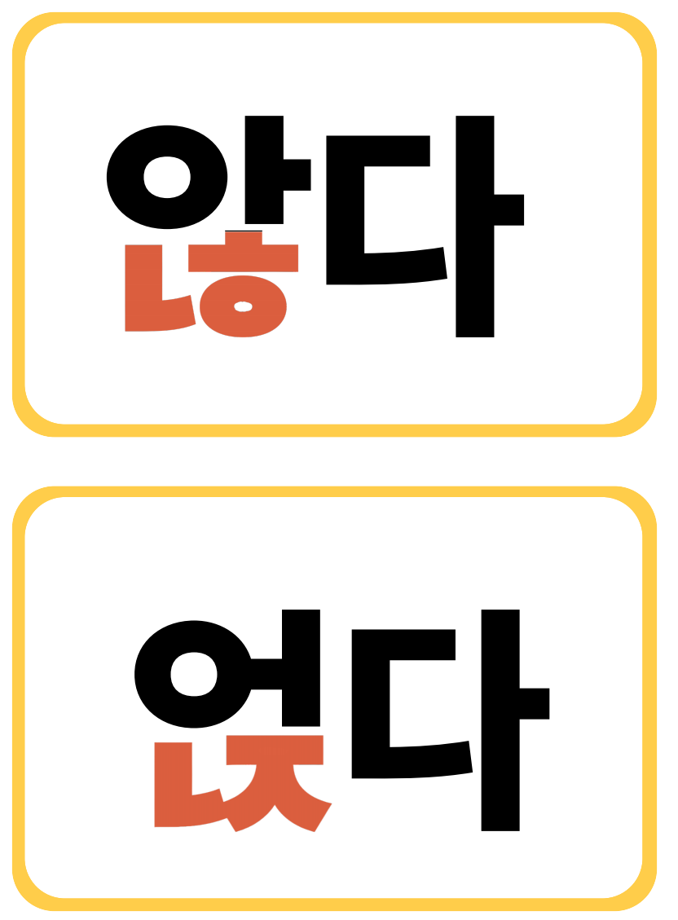

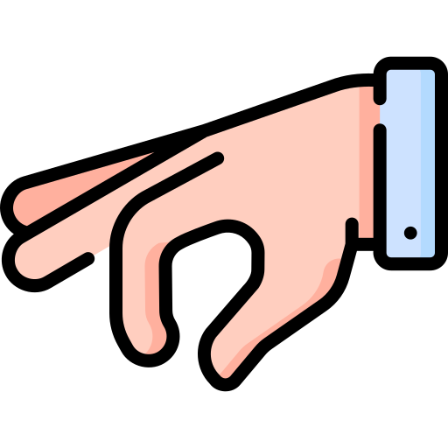
<활동1> 누가 남을까?
(6/6) 겹받침,
누가 남을까?
Notes:
▪ 선생님이 낱말을 발음하실 때 겹받침 중 소리 나는 자음을 따라 써보세요. (학습지 2번)
▪ 얹다
-‘얹다’에 어떤 받침이 있나요?
-선생님께서 발음하실 때 어떤 자음이 들리나요? 활동지에 써보세요.
-’얹다’ 소리내보세요. [언따] *된소리되기 현상은 다루지 않는다.
-‘얹다’는 어떤 물건을 올려요. 빵에 잼을 얹다.
-빙수에 팥을 ‘얹다’, 빵에 딸기를 ‘얹다’
▪ 않다
-‘않다’에 어떤 받침이 있나요?
-선생님께서 발음하실 때 어떤 자음이 들리나요? 활동지에 써보세요.
-장난치지 ‘않다’, 뛰지 ‘않다’

Slide 10
<활동1> 누가 남을까?
(6/6) 겹받침,
누가 남을까?
아
어
Notes:
-‘얹다’ 겹받침에서 어떤 자음 소리나요? 그럼 ‘얹어’에서 어떤 자음 소리나요?
-그런데 남은 ‘ㅈ’이 뒤로 쑥 이사가요. [언저]로 소리나요.
-’얹어’ 소리내보세요. [언저]
-‘않다’ 겹받침에서 어떤 자음 소리나요? 그럼 ‘않아’에서 어떤 자음 소리나요?
-겹받침에서 ‘ㅎ’은 안녕~ 하고 사라져요. 이사가지 않고 사라져요.
-그래서 ‘ㄴ’이 뒤로 쑥 이사가요. [아나]로 소리나요.
-’앉아’ 소리내보세요. [아나]

Slide 11
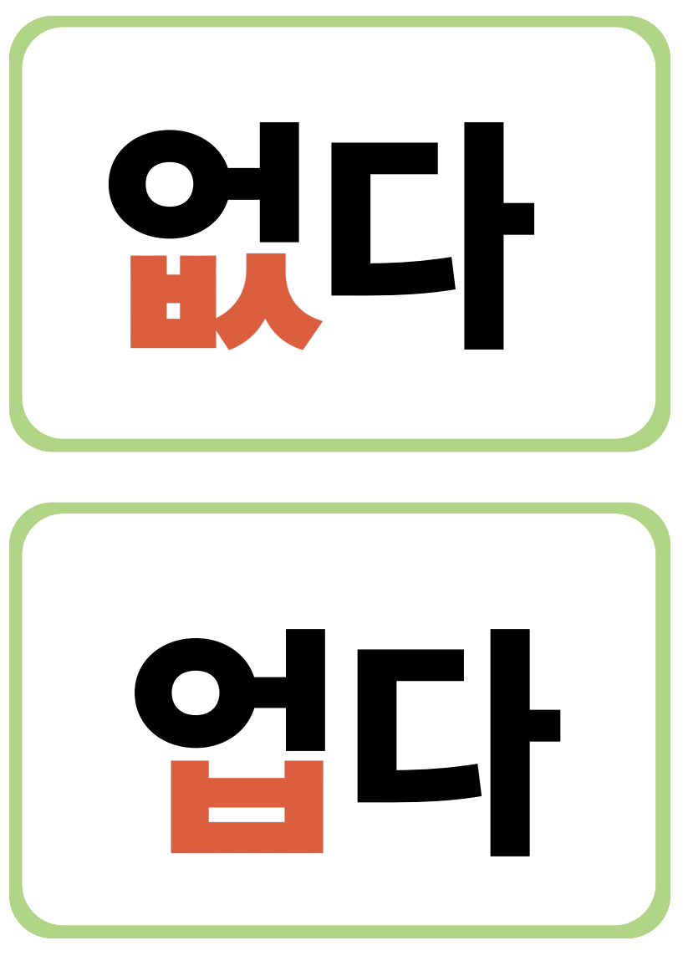
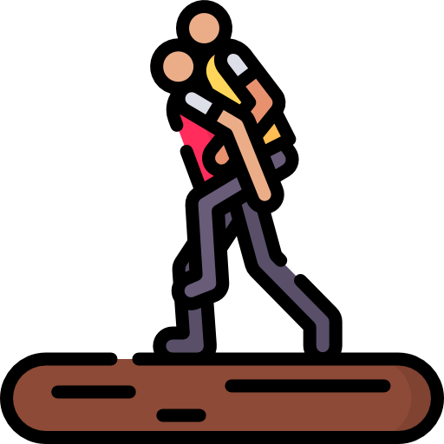

<활동1> 누가 남을까?
(6/6) 겹받침,
누가 남을까?
Notes:
▪ 선생님이 낱말을 발음하실 때 겹받침 중 소리 나는 자음을 따라 써보세요. (학습지 2번)
▪ 없다
-‘없다’에 어떤 받침이 있나요?
-선생님께서 발음하실 때 어떤 자음이 들리나요? 활동지에 써보세요.
-’없다’ 소리내보세요. [업따] *된소리되기 현상은 다루지 않는다.
-연필이 ‘없다’, 숙제가 ‘없다’
▪ 업다
-’없다’랑 ‘업다’는 [업따]로 발음 같아요

Slide 12


<활동1> 누가 남을까?
(6/6) 겹받침,
누가 남을까?
어
Notes:
-‘없다’ 겹받침에서 어떤 자음 소리나요? 그럼 ‘없어’에서 어떤 자음 소리나요?
-그런데 남은 ‘ㅅ’이 뒤로 쑥 이사가요. [업써]로 소리나요.
-’없어’ 소리내보세요. [업ㅆ]

Slide 13
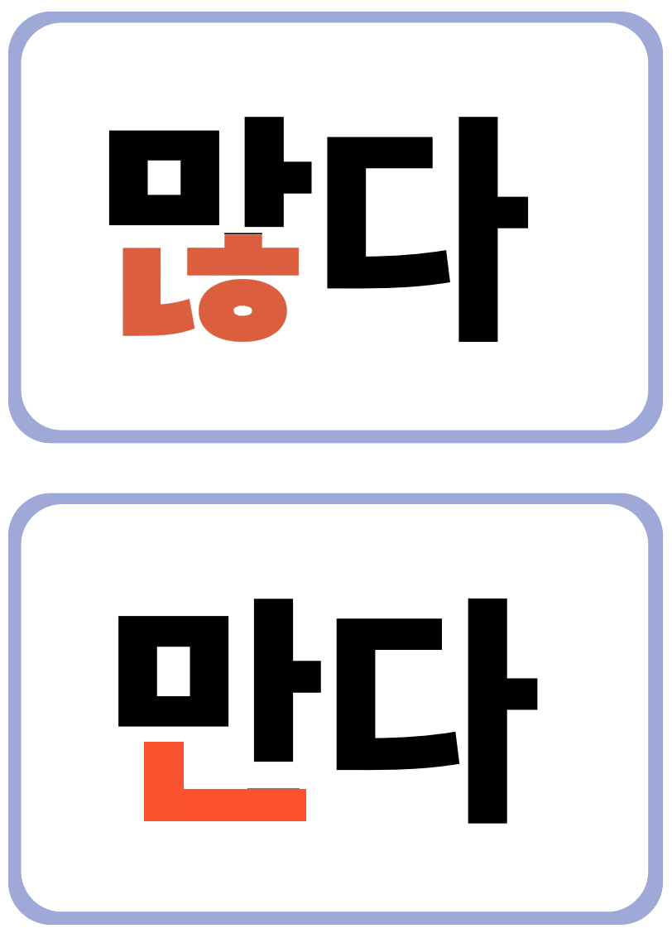


<활동1> 누가 남을까?
(6/6) 겹받침,
누가 남을까?
Notes:
▪ 선생님이 낱말을 발음하실 때 겹받침 중 소리 나는 자음을 따라 써보세요. (학습지 2번)
▪ 많다
-‘많다’에 어떤 받침이 있나요?
-선생님께서 발음하실 때 어떤 자음이 들리나요? 활동지에 써보세요.
-’많다’ 소리내보세요. [만타]
-사람이 ‘많다’, 음식이 ‘많다’
*’만다’는 ‘말다’의 현재형임.

Slide 14


<활동1>누가 남을까?
(6/6) 겹받침,
누가 남을까?
아
Notes:
-‘많다’ 겹받침에서 어떤 자음 소리나요? 그럼 ‘많아’에서 어떤 자음 소리나요?
-겹받침에서 ‘ㅎ’은 안녕~ 하고 사라져요. 이사가지 않고 사라져요.
-그래서 ‘ㄴ’이 뒤로 쑥 이사가요. [마나]로 소리나요.
-’많아’ 소리내보세요. [마나]

Slide 15
<활동2> 발음 듣고 구분하기
(6/6) 겹받침,
누가 남을까?
Notes:
▪ 선생님이 발음하는 낱말 카드를 골라보세요.
-많다. 사람이 많다.
-만다. 김밥을 만다. 등
▪ 짝꿍이 소리내는 낱말 카드를 골라보세요.

Slide 16
<활동2> 발음 듣고 구분하기
(6/6) 겹받침,
누가 남을까?
▪ 의자에 앉다.
▪ 내 옆자리에 앉아.
▪ 숙제를 하지 않다.
▪ 숙제를 하지 않아.
Notes:
▪ 문장을 읽어보세요.
-초록색을 먼저 읽어보세요.
-문장을 읽어보세요.
-선생님이 읽으신 문장과 내가 읽은 문장 발음을 비교해 보세요.

Slide 17
<활동2> 발음 듣고 구분하기
(6/6) 겹받침,
누가 남을까?
▪ 빵 위에 잼을 얹다.
▪ 빙수에 팥을 듬뿍 얹어요.
▪ 도서관에 책이 많다.
▪ 교실에 학생이 많아.
Notes:
▪ 문장을 읽어보세요.
-초록색을 먼저 읽어보세요.
-문장을 읽어보세요.
-선생님이 읽으신 문장과 내가 읽은 문장 발음을 비교해 보세요.

Slide 18
<활동2> 발음 듣고 구분하기
(6/6) 겹받침,
누가 남을까?
▪ 필통에 지우개가 없다.
▪ 가방이 없어요.
Notes:
▪ 문장을 읽어보세요.
-초록색을 먼저 읽어보세요.
-문장을 읽어보세요.
-선생님이 읽으신 문장과 내가 읽은 문장 발음을 비교해 보세요.

Slide 19
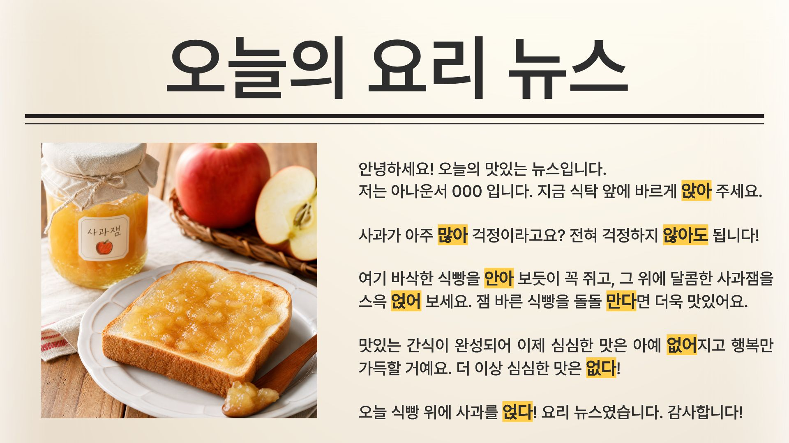
<활동3> 도전, 어린이 아나운서
(6/6) 겹받침,
누가 남을까?
Notes:
-겹받침이 있는 낱말을 먼저 읽어봅시다. (노란색)
-한 문장씩 읽어봅시다.
-전체 기사를 읽어봅시다.
-내가 읽을 부분을 고르세요.
-각자 읽을 부분을 정한 후 모둠이 하나의 뉴스를 완성한다.

Slide 20
짝꿍 낱말 카드를 다시 읽어보세요.
(6/6) 겹받침,
누가 남을까?
올바른 발음으로 읽을 수 있나요?

Slide 21
숙제 안내
(6/6) 겹받침,
누가 남을까?
‘오늘의 요리 뉴스’
전체 녹음해보기
Notes:
발음 수업 용 패들렛을 만들어 학생들이 녹음한 것을 업로드할 수 있도록 안내한다.

